Slide 1
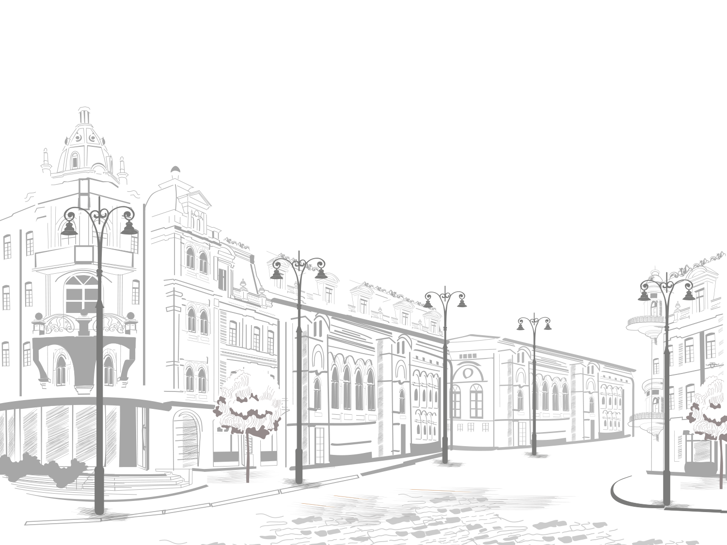
Traveler Полезные советы
Выполнил студент: ЧТОТиБ, группы ИСиП-17-1
Тихомиров Эдуард

Slide 2
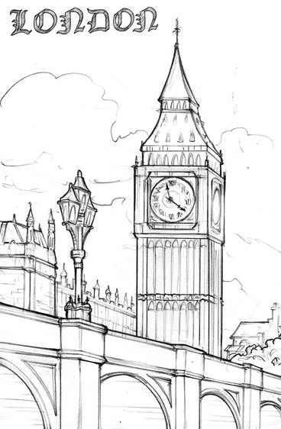
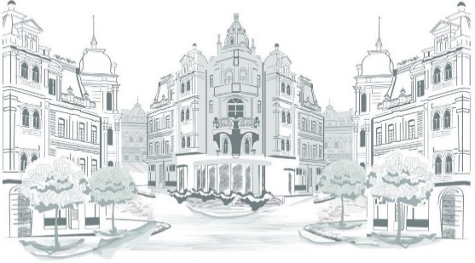
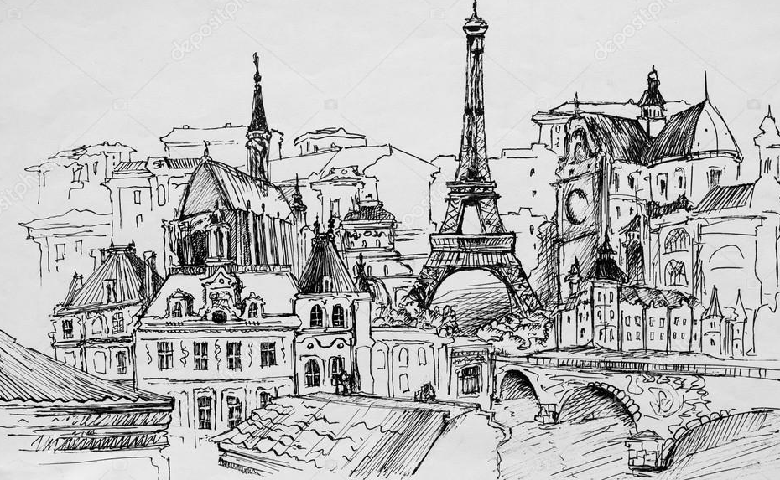
С чего начать?
У каждого, кто задумывался о путешествии по миру возникал вопрос – C чего начать? Ответ на него достаточно прост. Нужно выбрать место, которое хочется посетить в первую очередь. Это может быть целая страна, а может и маленькая деревушка. Не важно, главное понять куда вы хотите отправиться и уже от это начинать думать, что вам может пригодиться.

Slide 3
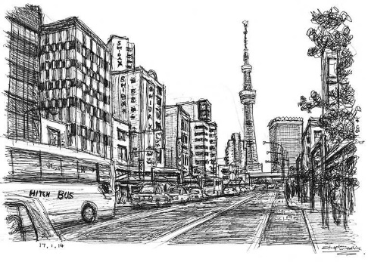
Советы при выборе.
Выбор всегда сложная штука, по этому вот вам небольшой список советов, которые должен помочь вам определиться.
Учитывайте климат. Это нужно что бы вам было комфортно, да и нужно быть заранее готовым к морозам и снежной метели или же к знойной жаре и духоте.
Рассчитывайте свои финансы. Согласитесь, будет обидно, если вы приехали в какую-то страну, а вам едва хватает денег на жилье, а ведь нужно же еще что-то поесть.
Учитывайте менталитет страны. Бывает такое, что ваше менталитет страны кажется вам настолько странным, что хочется ухать куда-то подальше, да как можно быстрее. Если вы не готовы к «экстриму», то подумайте о другой стране, для посещения.

Slide 4
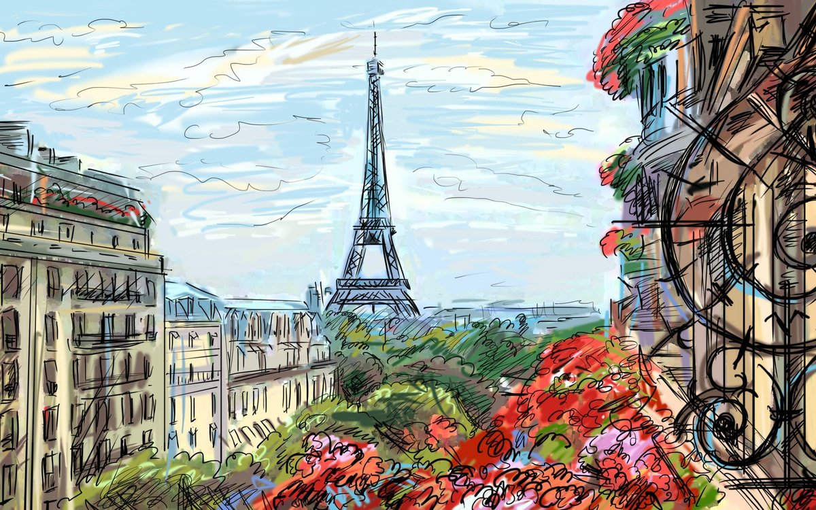
Какие места стоит посетить?
Если вы все же не смогли выбрать, куда поехать, то вот вам небольшой список мест, которые стоит посетить по тем или иным причинам.
Париж, Франция Нигде в мире вы не найдете такую удивительную атмосферу, как на Монмартре — красивом и красочном районе с его маленькими магазинчиками, художественными галереями и очаровательными кафе. (Так же есть Эйфелева башня, с которой открываются чудесные виды)

Slide 5
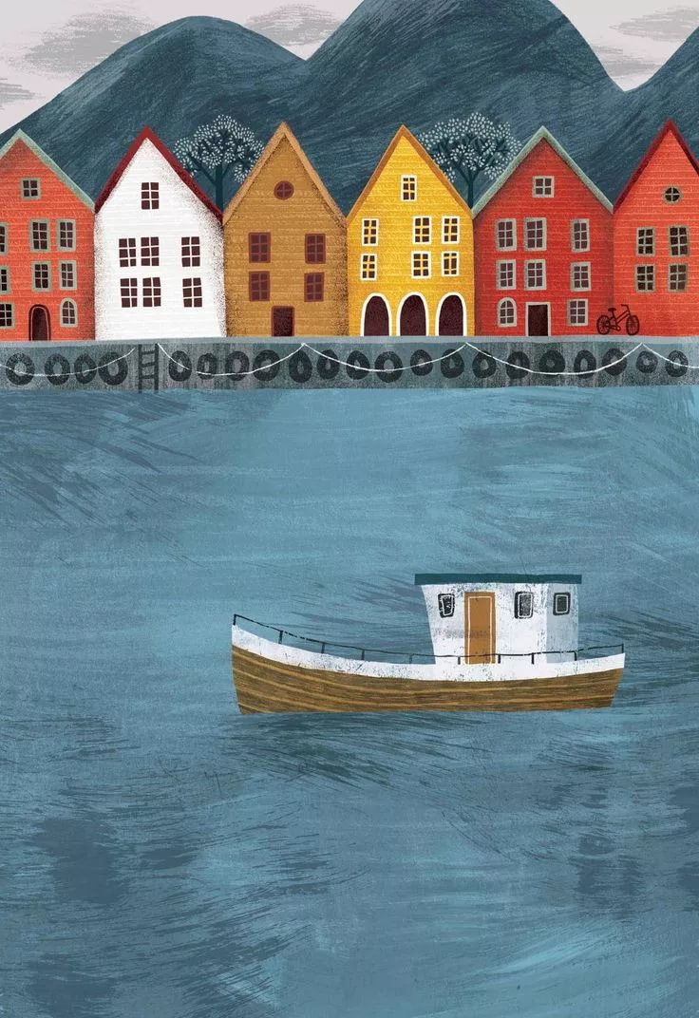
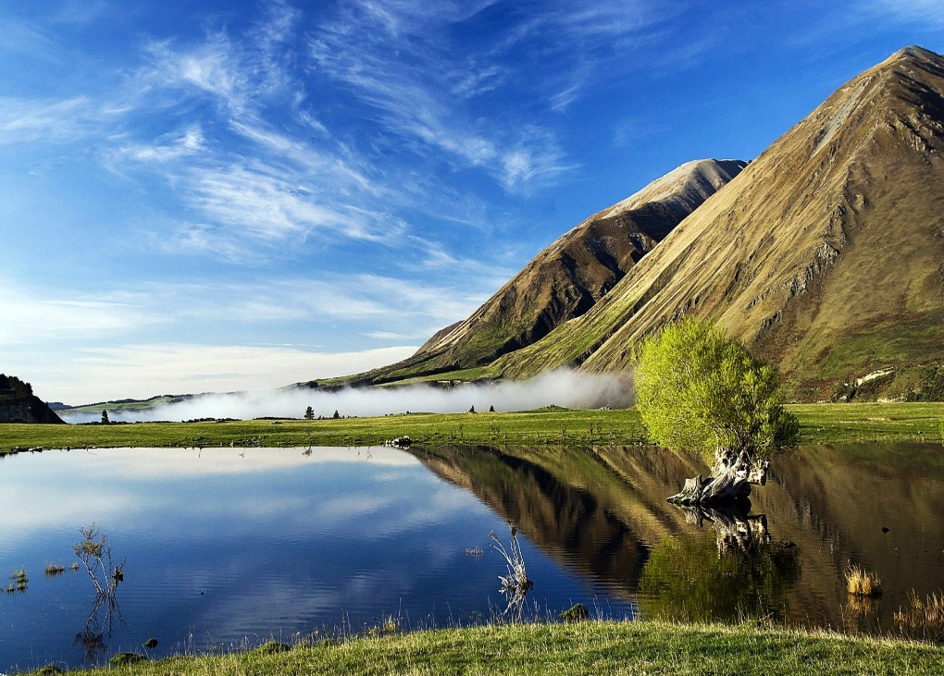
Норвегия
Крайне красивая и невероятно живая страна, в которой вам определенно понравится.
Новая Зеландия
Это место, в котором вы точно сможете отдохнуть. Будь то активный отдых или спокойные пешие прогулки.

Slide 6
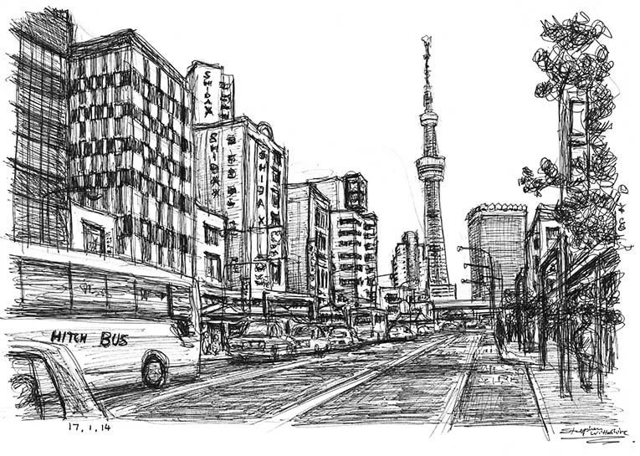
Япония
Красивая архитектура сочетается с большим количеством технологий. Вам стоит посетить Японию. Определённо.
Бразилия
Теплая погода всегда хороший спутник для прогулки. В Бразилии она есть. А еще есть знаменитый Карнавал

Slide 7
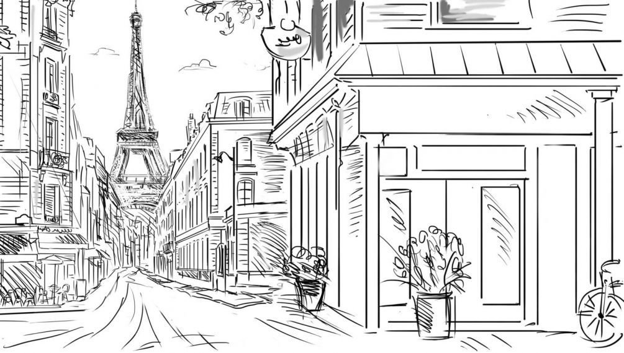
Что нужно взять с собой? (Рюкзак)
Бывает что из-за радости люди набирают огромные чемоданы вещей с собой, большей частью из которой даже не воспользуются. Тоже самое бывает даже с походными рюкзаками, вашими верными друзьями в путешествии. А если вы все еще в раздумьях, вот вам список того что должно быть в вашем «прогульном» рюкзаке/сумке:
Вода. Да. Именно она. Вода очень важный компонент нашей жизни, а это значит что никогда не помешает взять с собой бутылочку, другую.
Таблетки первой необходимости. Согласитесь, неприятно когда ты с температурой и кашлем бродишь по чужой стране.
Портативное зарядное устройство. Телефон может сесть в любой момент, а если вы этого не заметили, то эта вещица вам точно может пригодится. Да и карты что на телефоне могут пригодиться.
Блокнот и ручку с карандашом. Может случиться что вам срочно нужно будет записать название улицы или магазина. Возможно нарисовать для себя карту.

Slide 8
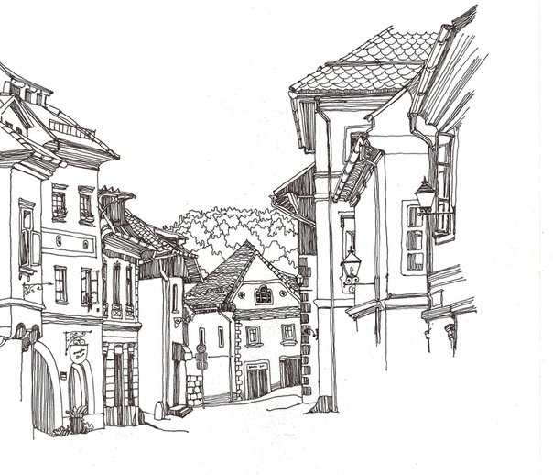
Что нужно взять с собой? (Чемодан)
Ну вот. С рюкзаком определились. Теперь о чемоданах, ведь они в подавляющем большинстве случаев страдают на пару со своими владельцами. Да и даже если вы едите куда-то в гости, это может пригодится Что же взять:
Кончено же документы! Без них никуда :)
Средства личной гигиены. Думаю не стоит объяснять, почему.
Пара комплектов одежды, подходящей под климат места, куда вы едете. Тоже не стоит объяснять.
Комплект походной одежды. Вдруг вы решите сходить в горы или лес? Да и он никогда не помешает.
Аптечка. Тут тот же принцип что и с рюкзаком. Здоровый отдых должен быть здоровым :)
Дорожный набор ниток и иголок. Все может случиться за время поездки. Нужно быть готовым. Да и он много места не занимает.

Slide 9
К чему нужно быть готовым?
Случаются разные ситуации, к которым нужно быть готовым заранее. И даже на этот случай есть список. Список того, что нужно сделать, что бы не попасть в разные неприятные ситуации.
Узнайте законы страны, в которую поехали.
Всегда оставляйте деньги на проезд. Просто уберите их в карман и забудьте до нужного момента.
Купите все сувениры сразу. Не откладывайте на последний день. Можете потратить денег больше и купить не то что хотели.
Распишите план, куда ТОЧНО хотите пойти, но не нагружайте список до точности в минуту. Пяти мест будет достаточно.

Slide 10
Общие советы что могут вам помочь.
Вот вы с рюкзаком за плечами и, возможно, чемоданом в руке стоите на пороге вокзала в совершенно новой стране. Что же теперь делать?
Обменяйте деньги! Самое главное, не пользоваться обменом валюты на вокзале или аэропорту. Там курс может быть выше обычного.
Отправляйтесь сразу же в хостел/отель. Желательно на автобусе. Так дешевле.
Вот вы на месте. Оставили чемоданы. Отправляйтесь отдыхать. После перелета или долгой поездки это крайне необходимо.
Гуляйте в основном пешком. Будет больше возможностей осмотреться и насладиться видами.

Slide 11
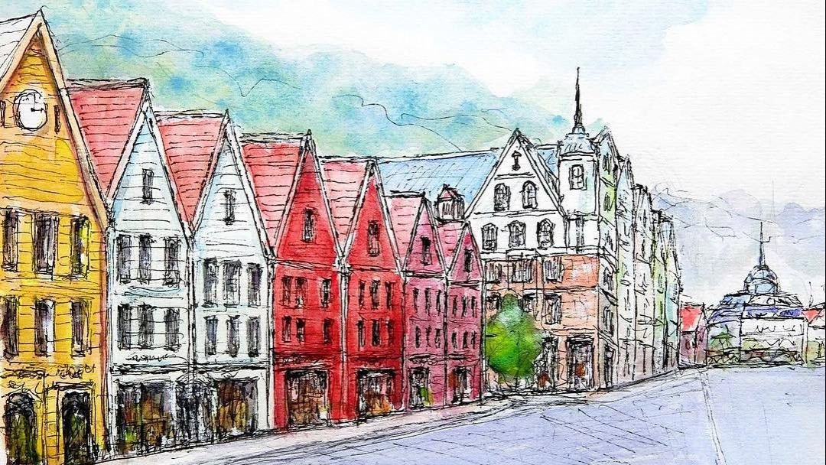
Travelling is easy. But despite this you need to be ready for anything :)

